Slide 1
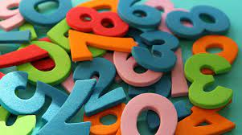
Відмінювання Числівників. Тренувальні вправи

Slide 2
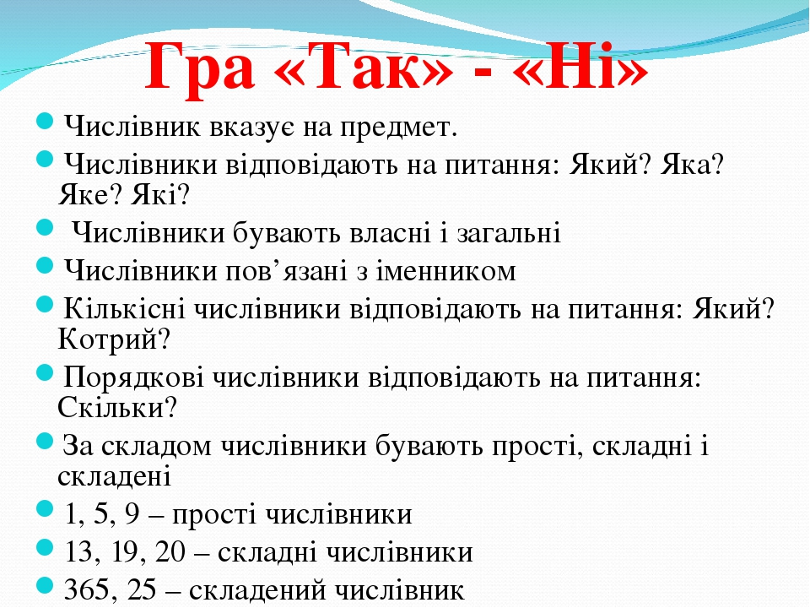
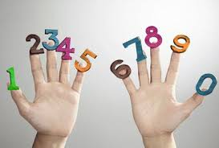
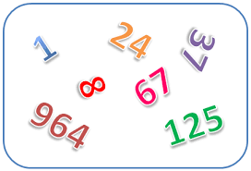

Slide 3
ВПРАВА 1
Кількісні й порядкові числівники розподілити в 2 колонки.
Мільйон, кілька, третій, сто чотири, обидва, сто двадцять перший, семеро, тримільйонний, дві цілі і одна друга, сорок, сотий, кільканадцять.

Slide 4
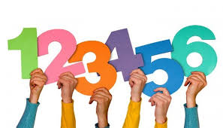
Зауважте!
Не плутайте числівники з іншими частинами мови.
ІМЕННИКИ: двійка, десяток, сотня, половина, третина, чверть.
ПРИКМЕТНИКИ: чотирьохповерховий, поодинокий, парний.
ПРИСЛІВНИКИ: утроє, двічі, по-перше.
ДІЄСЛОВА: подвоїти, розполовинити.

Slide 5
ТЕСТ
Числівниками є всі слова рядка
А три, третій, третина, троє
Б десять, десяток, десятеро, десята
В два, двійко, двоє, обидва
Г четверо, чотири, чверть, четверті

Slide 6
ВПРАВА 2
Виберіть із дужок потрібне слово.
троє (хлоп’ят, зошитів)
четверо( будинків, пташенят)
шестеро (автомобілів, коліс)
десятеро (сестер, братів)
двоє ( возів, саней)

Slide 7

ПЕРЕВІР СЕБЕ!
троє (хлоп’ят, зошитів)
четверо( будинків, пташенят)
шестеро (автомобілів, коліс)
десятеро (сестер, братів)
двоє ( возів, саней)
Збірні числівники не сполучаються з іменниками жін.роду та іменниками чол.роду назвами неістот.

Slide 8
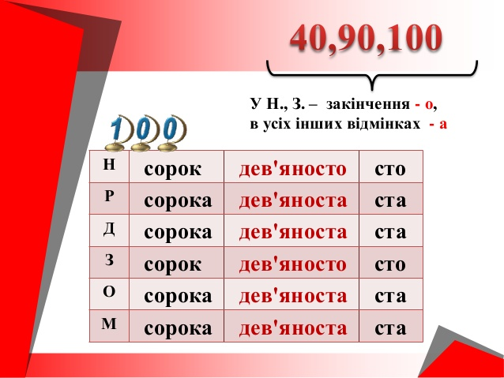

Slide 9
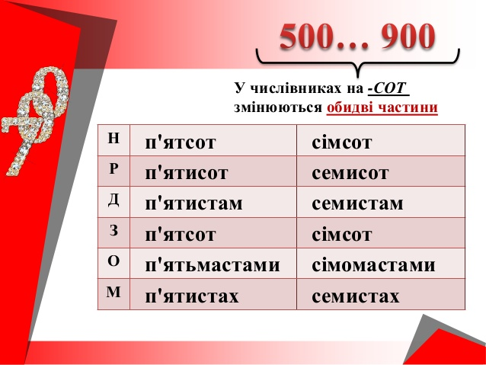

Slide 10
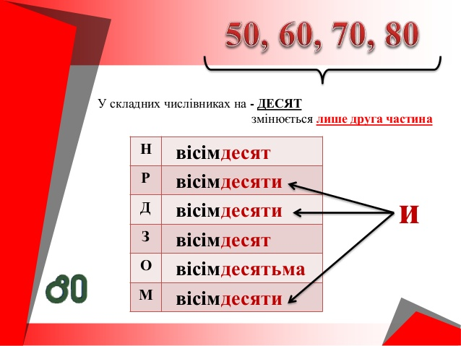

Slide 11
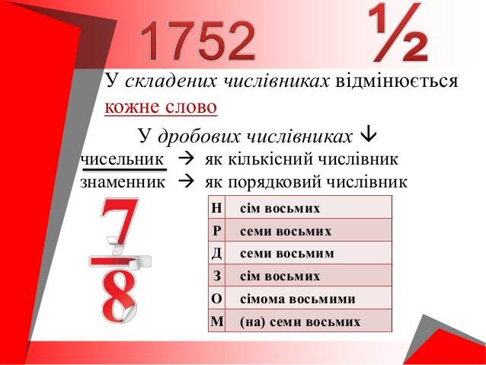

Slide 12
ВПРАВА 3
Провідміняти числівники
шістдесят, шістсот, сто.
Н.в. шістдесят шістсот сто
Р.в. шістдесяти (-тьох) шестисот ста
Д.в. шістдесяти (-тьом) шестистам ста
З.в. шістдесят (-тьох) шістсот сто
Ор.в. шістдесятьма (-тьома) шістьмастами ста
(шістьомастами)
М.в. (на) шістдесяти (-тьох) на шестистах ста

Slide 13
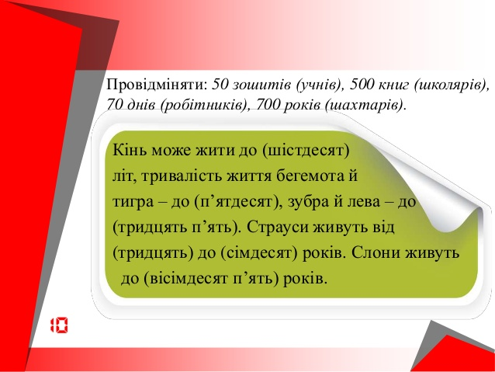

Slide 14
ТЕСТ
Правильною є відмінкова форма числівника
А п’ятиста дев’яноста семи
Б п’ятистам дев’яностам сімом
В п’ятьмастами дев’яноста сьома
Г п’ятьомастами дев’яностами сімома
Д п’ятьохстах дев’яноста сімох

Slide 15
ТЕСТ
Правильною є відмінкова форма числівника
А ста сорока п’ятьма
Б сто сорок п’яти
В стам сорокам п’ятьом
Г стома сороками п’ятьома
Д (у) стах сорока п’ятьох

Slide 16
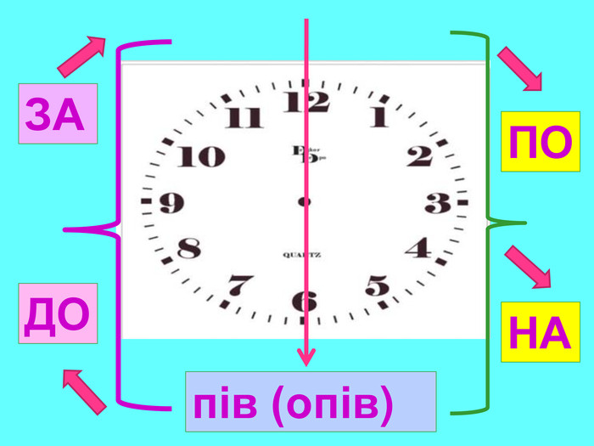
ЧИСЛІВНИКИ НА ПОЗНАЧЕННЯ ЧАСУ

Slide 17
ТЕСТ
Порушено граматичну норму на позначення часу в рядку
А без п’ятнадцяти шоста
Б за п’ятнадцять шоста
В п’ятнадцять хвилин до шостої
Г чверть до шостої
Д сімнадцята година сорок п’ять хвилин

Slide 18
ТЕСТ
Порушено граматичну норму на позначення часу в рядку
А пів на дванадцяту
Б третя година десять хвилин
В двадцять хвилин сьомої
Г двадцять на десяту
Д п’ять хвилин по другій

Slide 19
ТЕСТ
Граматично правильна відповідь на запитання «Котра година?»
А шість годин десять хвилин
Б за десять восьма
В одинадцять двадцять
Г без двадцяти перша
Д початок десятої

Slide 20
ДОМАШНЄ ЗАВДАННЯ
1. Підготуватися до контрольної роботи.

